Slide 1
Virtual Document & HL7 in Ensemble
虚拟文档技术与HL7消息处理

Slide 2
虚拟文档
Virtual Documents

Slide 3
虚拟文档
虚拟文档技术是Ensemble处理消息的一种方法
只解析消息的一部分
适用于大的消息类型，例如HL7, ASTM、EDIFACT、X12
虚拟文档把消息内容作为一个完整体在Ensemble内部传递
消息头
消息体
ID
Document Type
Raw Content
Schema
Structure

Slide 4
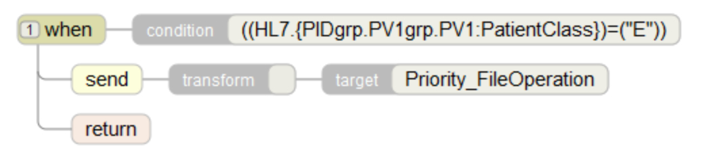
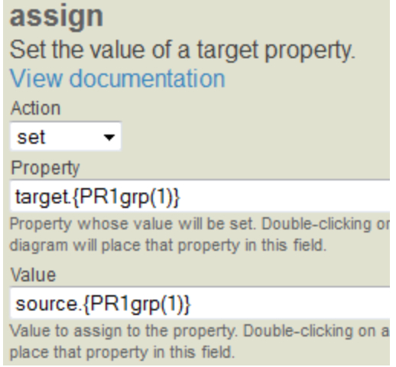
使用虚拟文档中的内容
虚拟属性路径(virtual property path)
Business rules
Data transformations

Slide 5
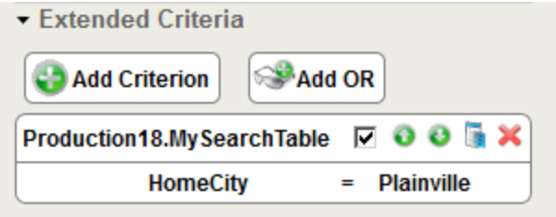
Message View通过关键字查找信息
Search Table
对于标准消息体，每一个属性可以直接通过Management Portal访问
对于虚拟文档的消息体，除非特定的属性，通过Portal无法直接查找
定义Search Table
配置应用使用searching table

Slide 6
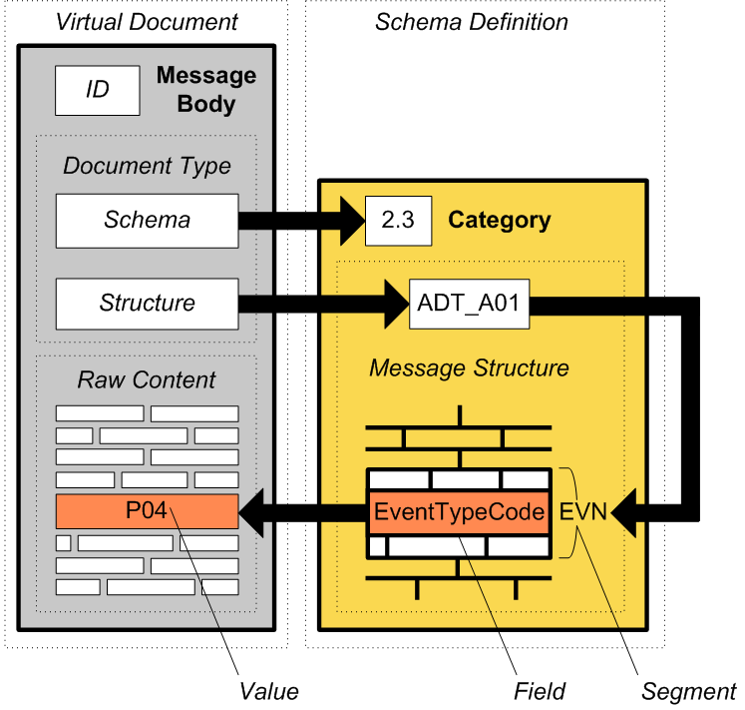
确定虚拟属性路径(Virtual Property Paths)
包含两部分：
Category:structure ---- the DocType
Segment:field ---- 虚拟文档中访问数据的路径
例如：
ORCgrp(1).OBRuniongrp.OBXgrp(3).NTE(1):SourceofComment
使用命令行测试虚拟文档路径
创建包含文档内容的字符串
使用ImportFromString()函数创建虚拟文档实例
设置合适于该文档的DocType，例如 ”2.5:ADT_A09”
使用GetValueAt返回相应虚拟属性的值
http://localhost:57772/csp/docbook/DocBook.UI.Page.cls?KEY=EEDI_vpath#EEDI_vpath_testing

Slide 7
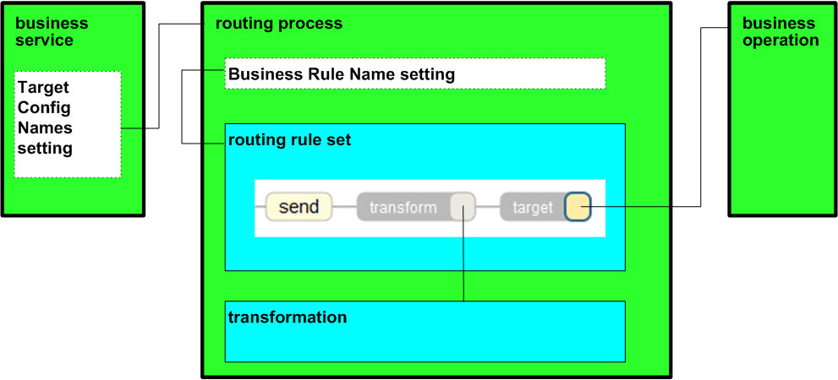
在Ensemble Production中使用虚拟文档

Slide 8
一般参数参考
Doc Schema Category (DocType中的category部分)
Search Table Class : 设置适合的消息查找类，以对相关内容创建索引
Target Config Names: 指定发送的下一个目标
Validation：设置合适的验证类。
Business Rule Name: 指定商业规则类
Bad Message Handler: 对于验证失败的消息进行处理。

Slide 9
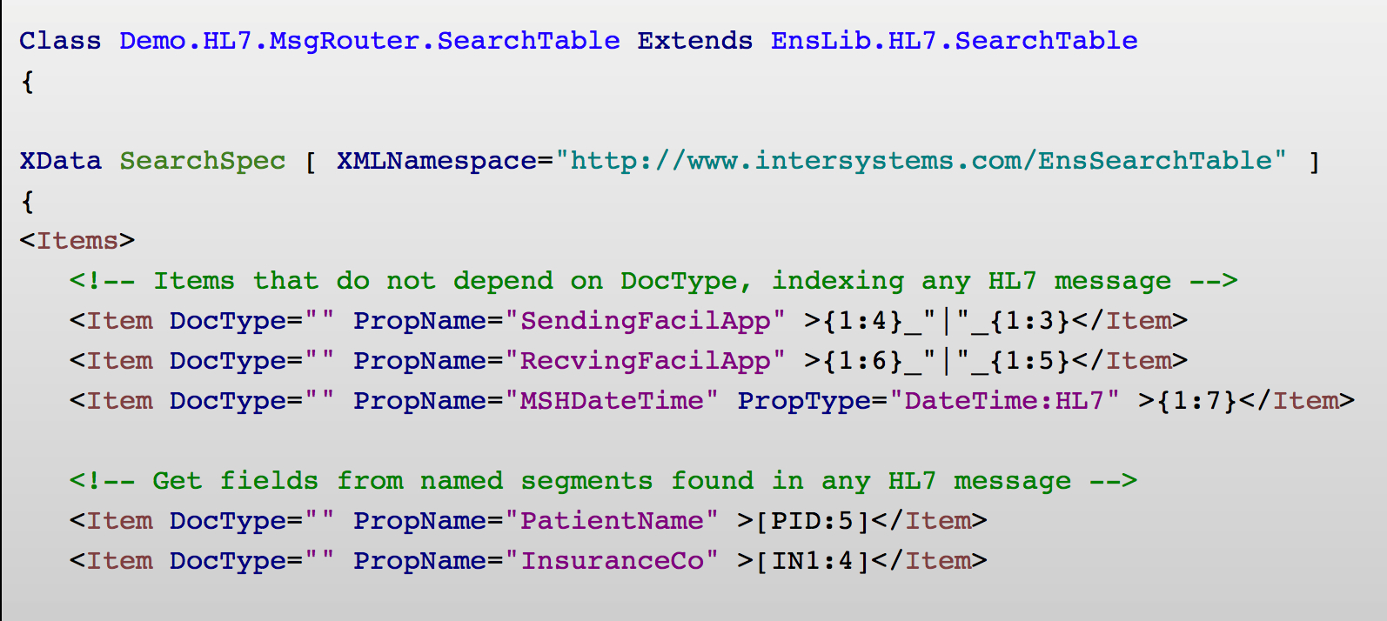
定义查找表类(Search Table Class)
根据文档类别继承不同的类，新建子类
在类中包含Xdata block,定义需要查询到的虚拟属性
文档类型 | 基类
HL7 | EnsLib.HL7.SearchTable
X12 | EnsLib.EDI.X12.SearchTable
ASTM | EnsLib.EDI.ASTM.SearchTable
EDFACT | EnsLib.EDI.EDFACT.SearchTable
XML | EnsLib.EDI.XML.SearchTable

Slide 10
消息验证Validation
消息通过验证：把消息按照设定发送到目标。
消息没有通过验证：
BS、BO不会发送消息
BP
设定了Bad Message Handler: 交予该类根据参数设置处理
没有设定Bad Message Handler: 不会路由该消息，但是计入到log
基本验证设置选项
值
d | 检查文档中的DocType属性是否有值
m | 检查文档segment structure是否符合DocType定义的结构
dm | 默认设置，包含d和m的设置
1 | 与dm相同，用于兼容老版本
(空) | 跳过验证，所有消息通过

Slide 11
处理检验失败的消息
定义怎么处理失败的消息
选择合适的BO：写入文件\触发alert\通过接口发送到三方系统
定义警告流程alert
把Ens.Alert加入production中：自动发送Ens.AlertRequest定义的内容
如果所有的Alert可以通过同一个出口发出：把警告加到BO中，并指定合适的适配器
如果需要根据警告内容进行路由：创建接收Ens.AlertRequest消息的BP。可以使用EnsLib.MsgRoute.RoutingEngine.
如果需要追踪alert信息的状态：需要配置Alert Management.
http://localhost:57772/csp/docbook/DocBook.UI.Page.cls?KEY=EMONITOR_alerts#EMONITOR_alerts_conf_managed

Slide 12
HL7 Version 3 消息
使用XML虚拟文档

Slide 13
XML虚拟文档
导入XML schema
定义相应的数据转化模型
定义规则引擎，根据传入的消息，以及DTL路由不同的消息到不同的目的地。

Slide 14
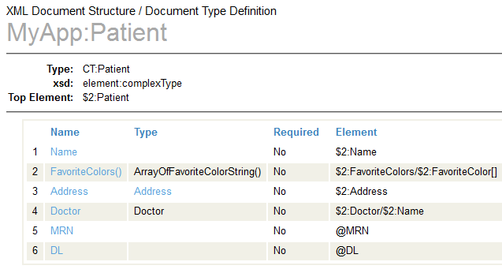
虚拟属性路径Virtual property path
基本格式：unit1.unit2.unit3
Unit1.unit2.unit3
DocType
Schema-dependent paths

Slide 15
定义数据转换Data Transformations
定义源、目标类类型，以及Document Type
设置合适的assignment actions
Set：设置值，如果目标类型为’any’,设置的值可以包含xml字段
Append：把新的值附加到目标元素值后
Clear：清除目标值并且保留该定义的属性字段
Remove：移除该目标的属性字段
未加载schema的XML消息只能通过代码的方式，以DOM-style路径的写法进行数据转换
http://localhost:57772/csp/docbook/DocBook.UI.Page.cls?KEY=EXML_dtl

Slide 16
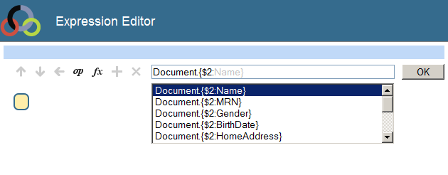
定义规则引擎
Type: Virtual Document Message Routing Rule
Message Class: EnsLib.EDI.XML.Document
Schema Category：选择加载的xml schema
使用XML属性路径选择内容
如果加载了Schema，输入Document之后会给出自动提示
如果没有加载schema，则必须手动输入路径

Slide 17
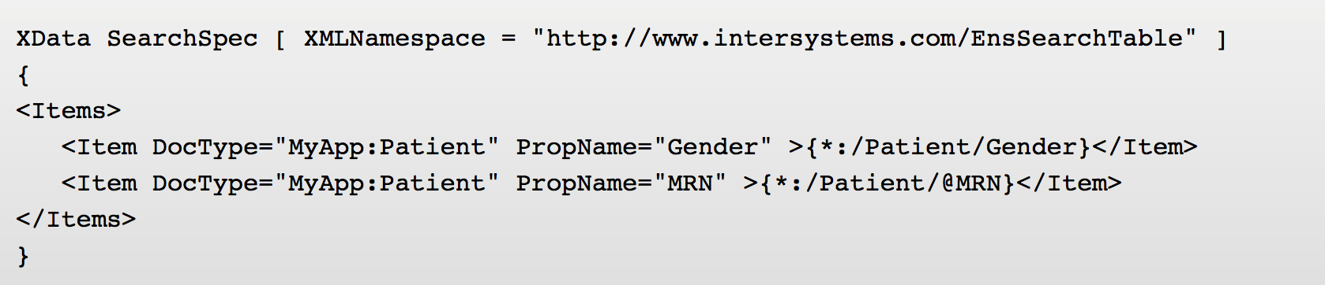
定义Search Table
继承于EnsLib.EDI.XML.SearchTable

Slide 18
HL7 Version 2 消息

Slide 19
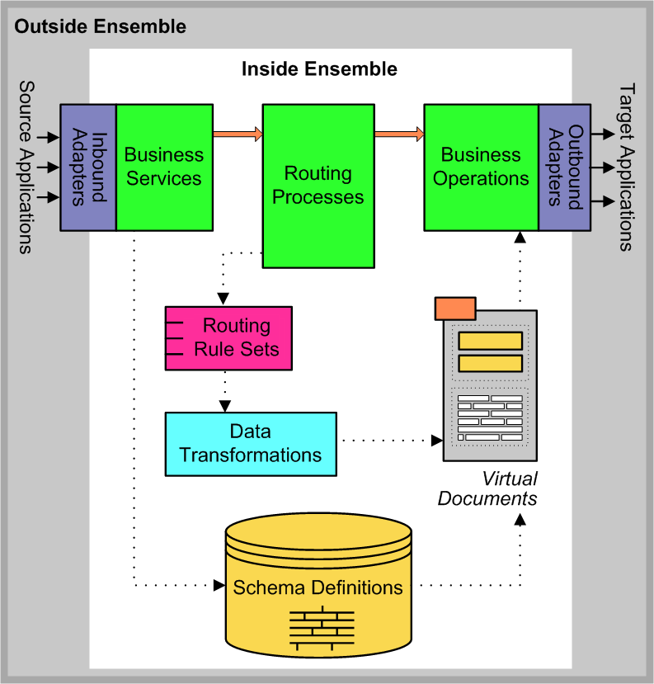
HL7 Version2
Text here
Text here

Slide 20
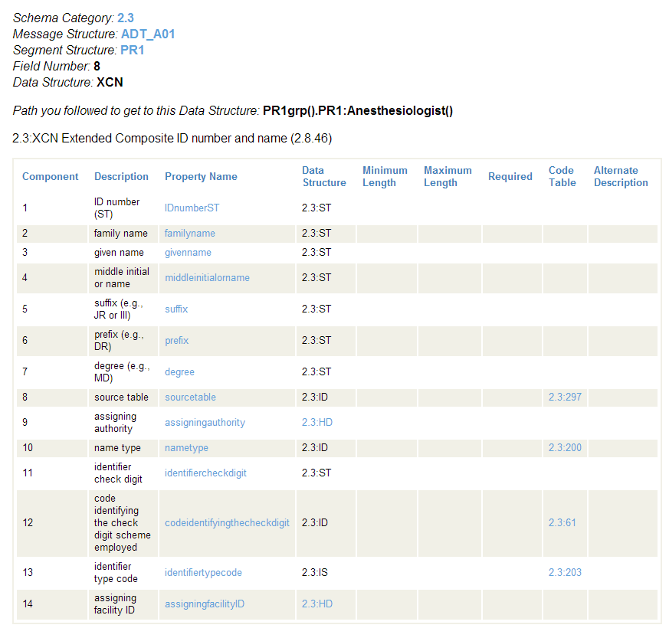
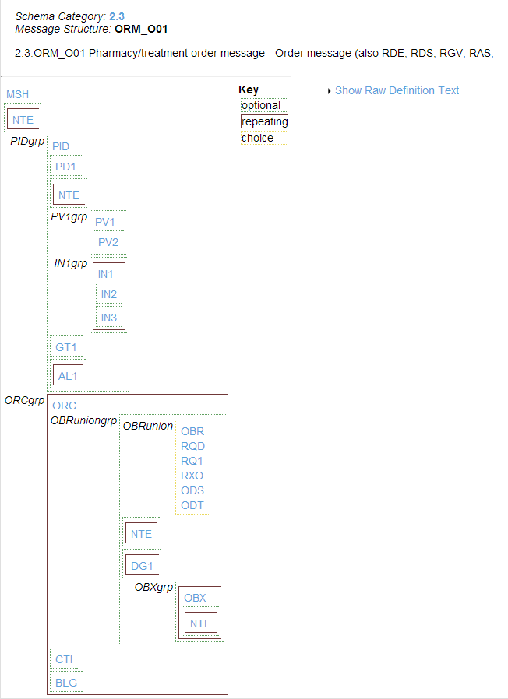
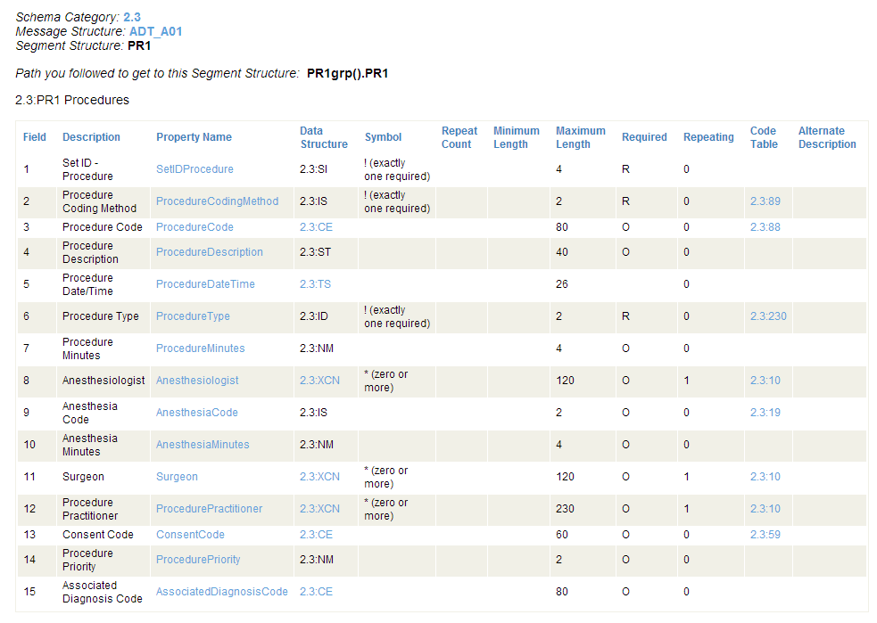
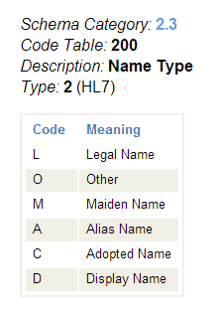
HL7 V2.x schema
Ensemble内置HL7 V2.x schema.
浏览消息结构
浏览segment结构
浏览数据结构
浏览字典表

Slide 21
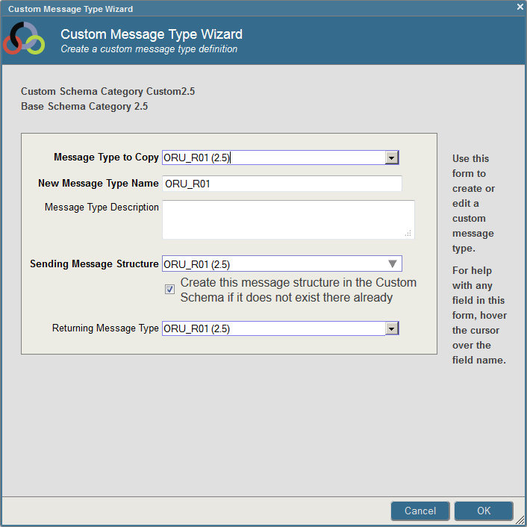
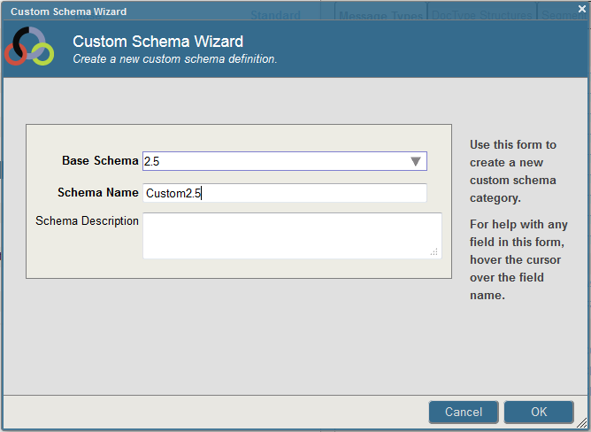
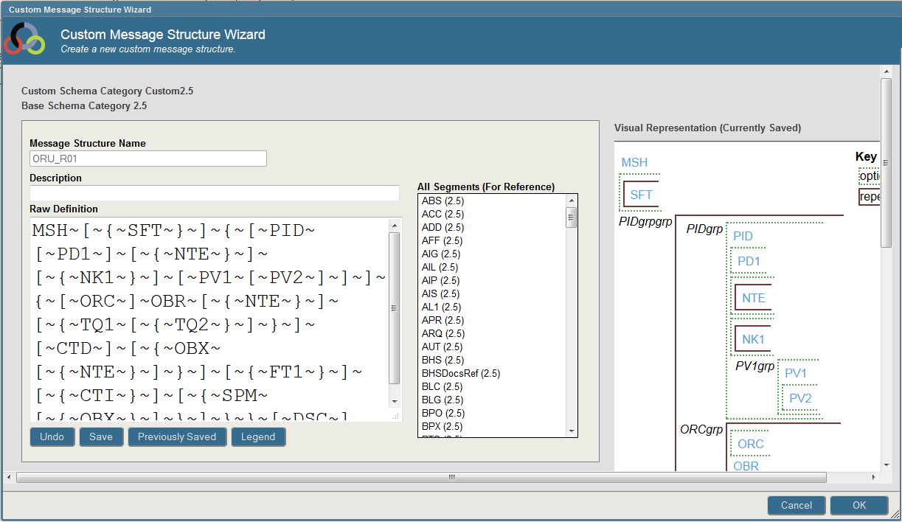
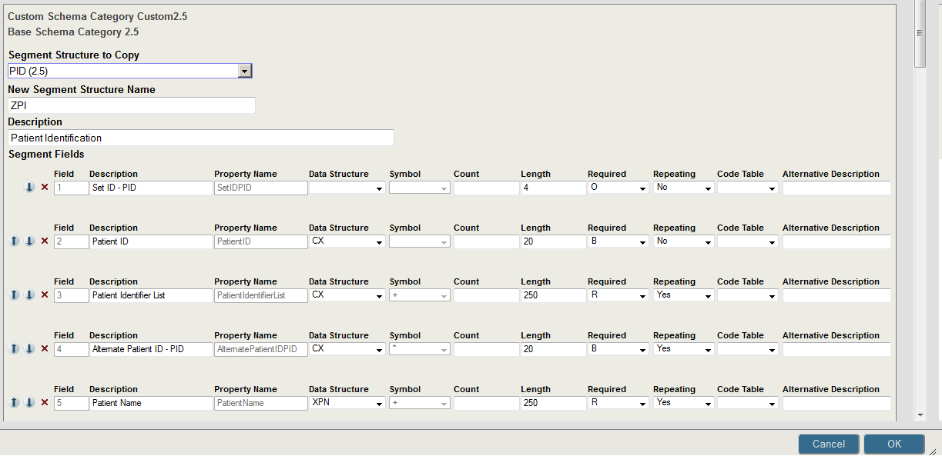
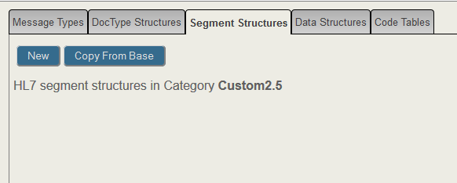
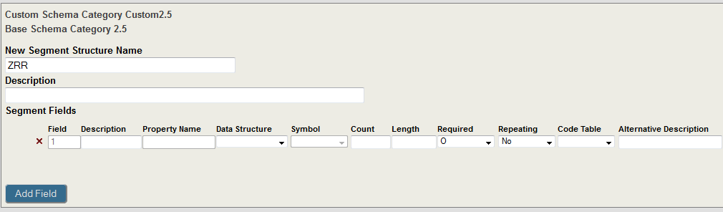
使用自定义schema编辑器Custom Schema Editor
对于原HL7 V2.xschema没有定义的内容进行解析
一般位于末尾并以”Z”起始的字段
定义新Schema
定义新Segment
定义新消息类型以及structure类型
编辑数据结构和字典表

Slide 22
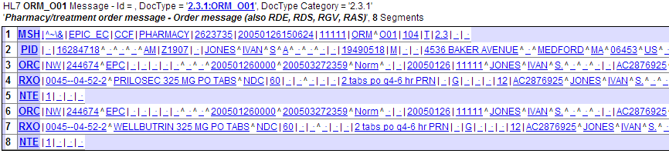

使用HL7消息浏览页
Ensemble – Interoperate – HL7 v2.x – HL7 V2.x Message Viewer

Slide 23
处理HL7消息

Slide 24
创建处理HL7消息的Routing Production
添加HL7 BO
添加HL7 Routing Process (BP)
添加HL7队列管理Sequence Managers
控制传入的消息以正确的顺序进行分发
可检测重复的消息，以及根据时序消息接收间隔时间判断消息的正确性
添加HL7 BS
坏消息的处理
Ens.Alert

Slide 25
HL7 V2.x Search Table
已定义的可供检索的字段
选择 | 指向该值
MSHTypeName | The MSH message header segment Field 9 (message type) Subfield 1 (message type: ADT, ORM, etc) The literal character _ The MSH message header segment Field 9 (message type) Subfield 2 (trigger event: A01, A12, O01_2, etc) The result is a message structure name in the format ADT_A01, ADT_A12, ORM_O01_2, etc.
MSHControlID | The MSH message header segment Field 10 (message control ID)
PatientID | …
PatientName | …
PatientAcct | …

Slide 26
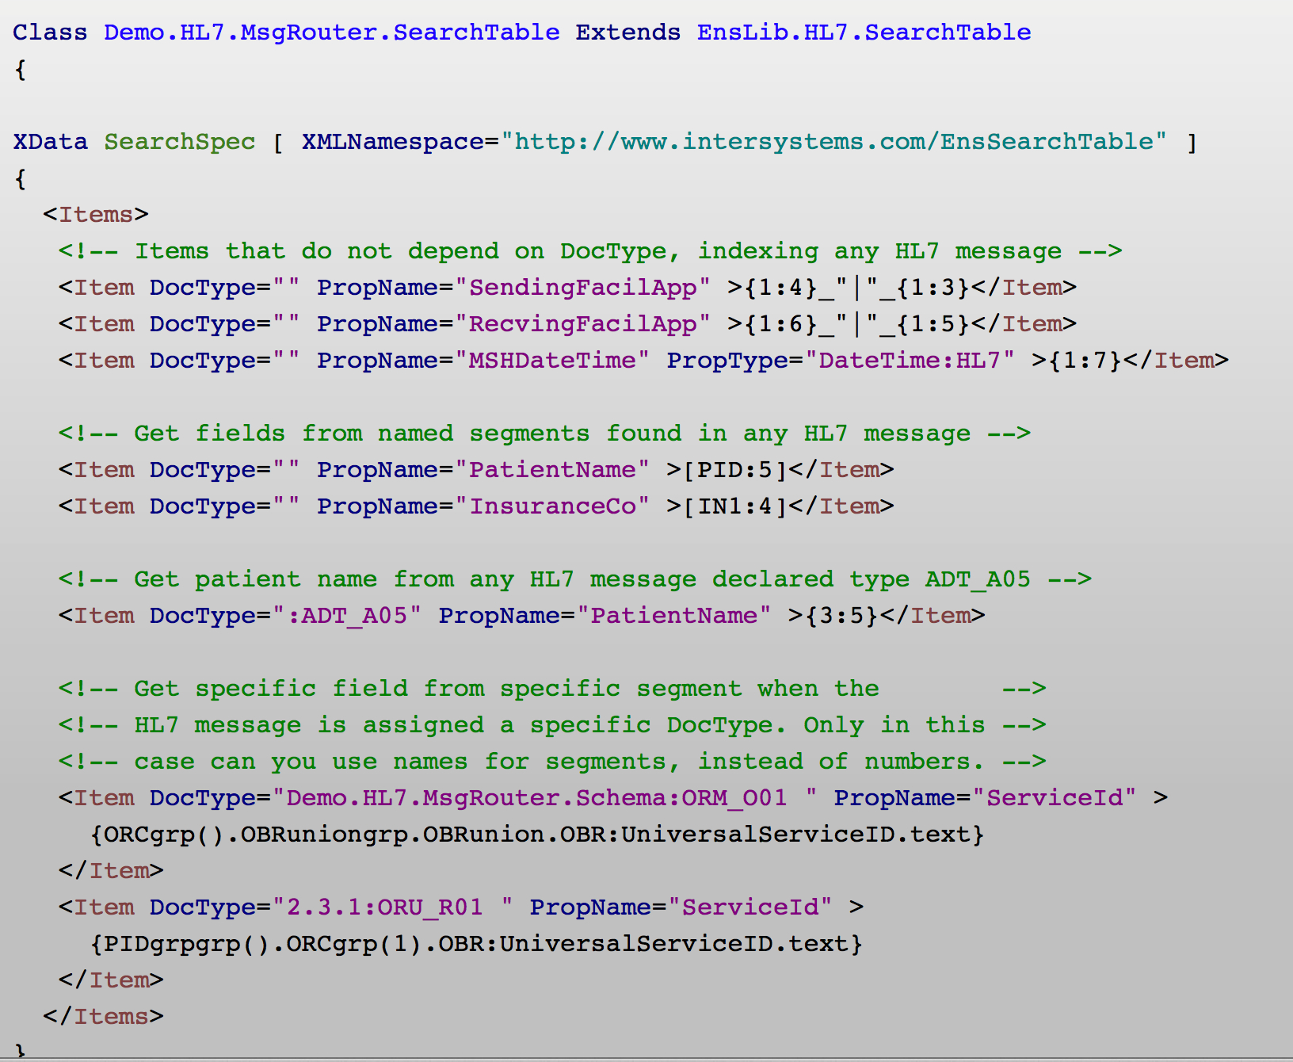
自定义附加的search table
http://localhost:57772/csp/docbook/DocBook.UI.Page.cls?KEY=EHL72_addl#EHL72_search_tables

Slide 27
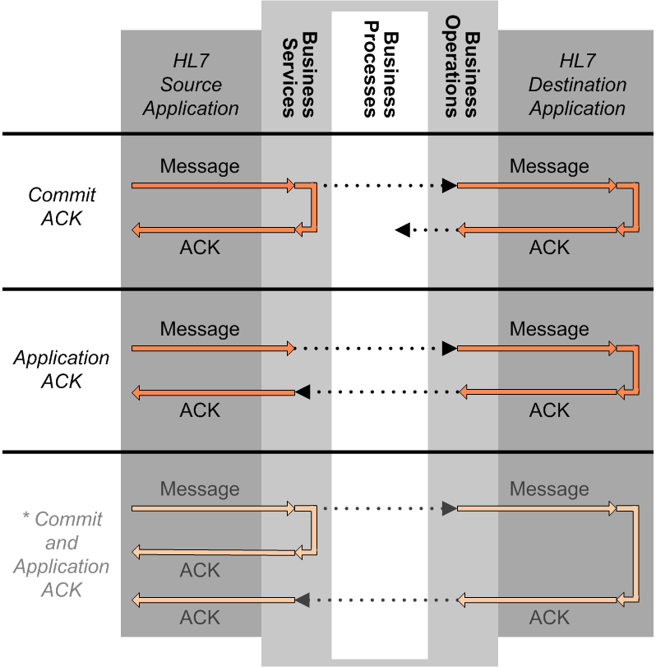
HL7 Ack Mode
http://localhost:57772/csp/docbook/DocBook.UI.Page.cls?KEY=EHL72_scenarios#EHL72_ack_mode

Slide 28
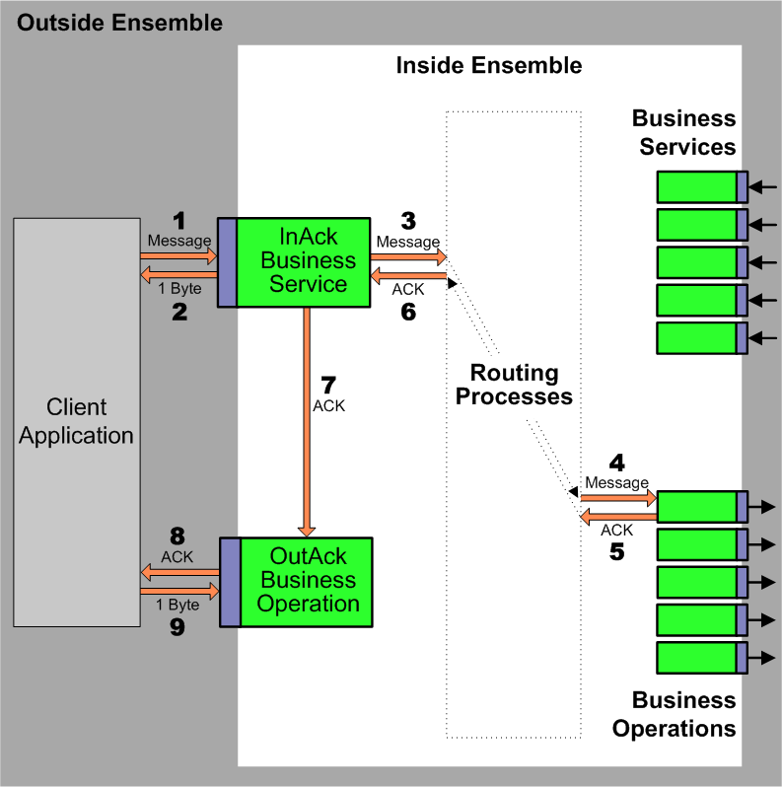
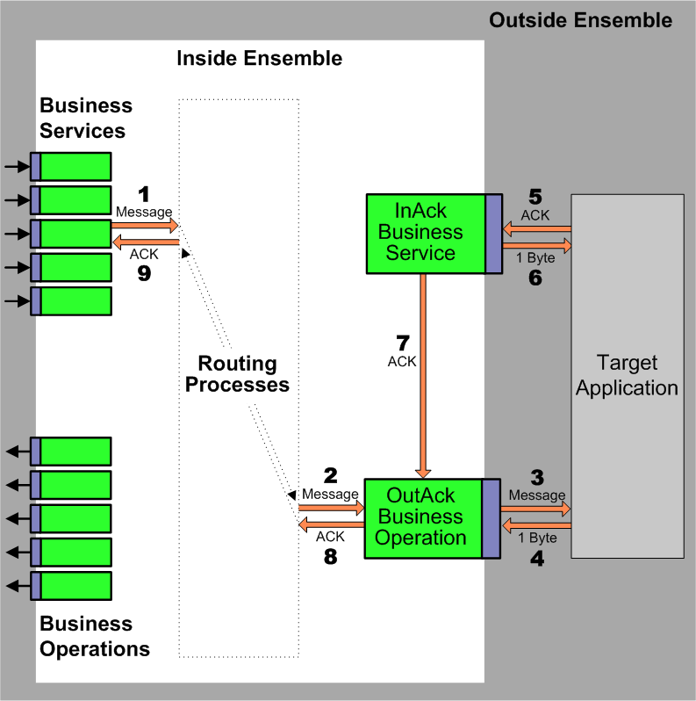
HL7 Dual Acknowledgement Sequences
Incoming Messages
Outgoing Messages
http://localhost:57772/csp/docbook/DocBook.UI.Page.cls?KEY=EHL72_scenarios#EHL72_dual_ack

Slide 29
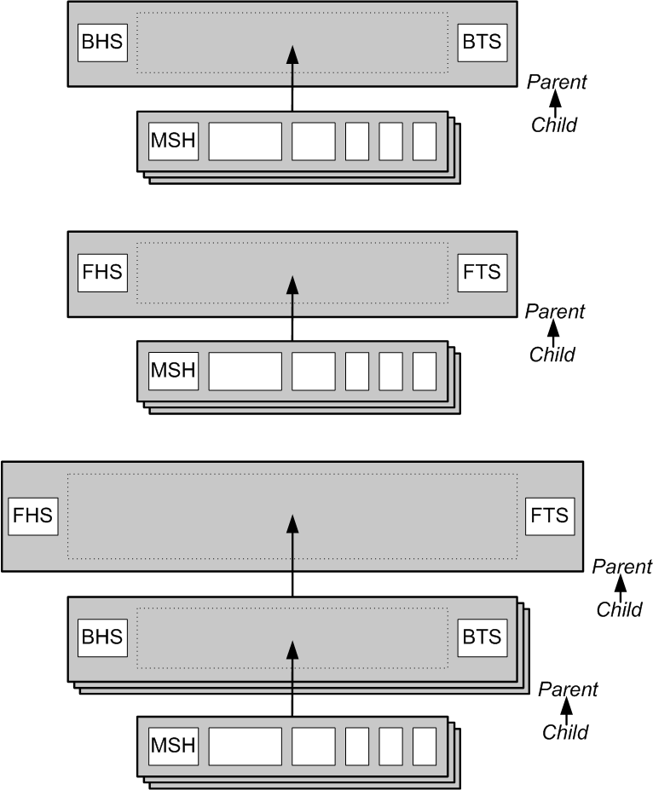
HL7 Batch Messages
http://localhost:57772/csp/docbook/DocBook.UI.Page.cls?KEY=EHL72_scenarios#EHL72_batch_msg

